Slide 1
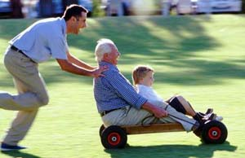
КЛАССНЫЙ ЧАС ОТВЕТСТВЕННОЕ ОТЦОВСТВО

Slide 2
12 сентября 2014 г. в Курской области празднуется ДЕНЬ ОТЦА
Идея введения Дня Отцов в России родилась в Новосибирске в 2003 году. Учредитель — клуб «Русская Община». С этого года она стала активно пропагандироваться инициаторами. В частности, ежегодно стали проводиться различные мероприятия в честь этого нового для России Праздника (спортивные соревнования отцов и детей, интервью на радио, статьи в газетах, объявления в интернете и др.)

Slide 3
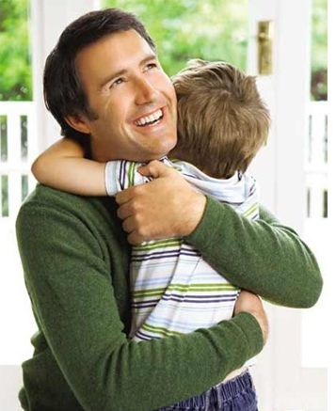
Бог до людей, а отец до детей.
Смотрел малыш на папу так влюблённо И крепко-крепко за руку держал. Звучал счастливый смех волшебным звоном И папа будто в детство вновь попал…
Они играли вместе на площадке, Крутилась беззаботно карусель… А дома мама ждёт и всё в порядке. Там мишки, зайки, тёплая постель…
Малыш за шею папу обнимает… Душа к душе любовь рекой течёт. Уже сердечко маленькое знает, Как здорово, что папа с ним живёт…

Slide 4
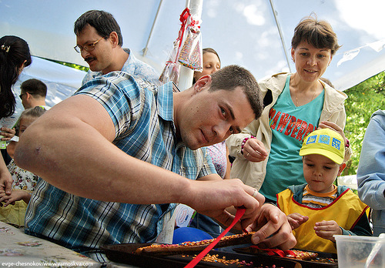
ОТЕЦ - это гордое слово
В семейном кругу мы с вами растём.
Основа основ - родительский дом,
В семейном кругу все корни твои, И в жизнь ты выходишь из семьи. В семейном кругу мы жизнь создаём,
Основа основ - родительский дом

Slide 5
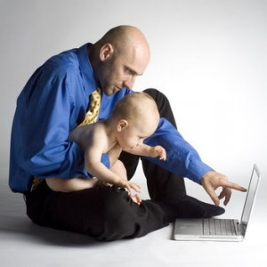
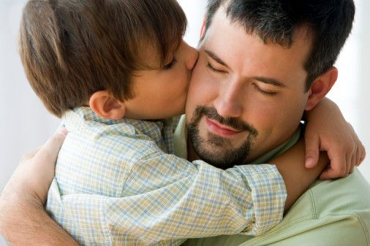
Для дитяти отец всегда сильнее всех.

Slide 6
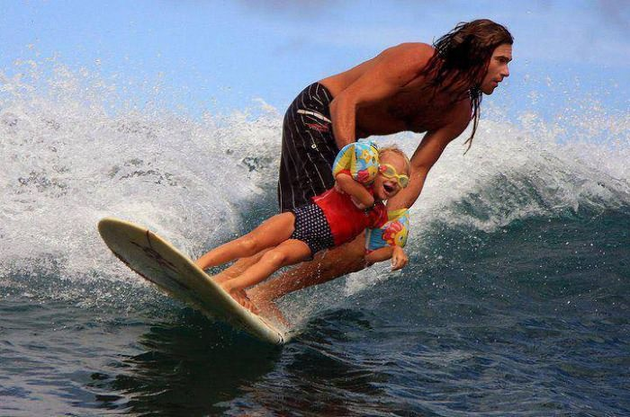
Коли есть отец да мать, так ребёнку благодать

Slide 7
Хороший отец – это образец для сына и дочери, пример для подражания.
Шли мы в школу, дождик капал,
И сказал мне Боря вдруг:
«Папа мой – не просто папа,
Он мне самый лучший друг!
Мы с ним маме помогаем,
Пол паркетный натираем.
Свет погас – все сразу вдруг
Папу нашего зовут.
Он приемник тёте Глаше,
Старенькой соседке нашей,
Починил, потом помог на двери сменить замок.
Во дворе качели, мостик сделал папа для ребят.
«Золотые руки просто», - все соседи говорят».

Slide 8
«Гадкий ребенок».
рассказ психолога «Пришел ко мне на приём папа с 14-летним сыном. Папа озабоченно говорит: «Уж и не знаю, что делать с ним. Меня не слушает, учиться не хочет. Одни гулянки, да развлечения на уме. А когда дома, то от телевизора за уши не оттащишь, или музыку свою дурацкую на полную громкость включает. А ведь я в него всю душу вкладываю. Рос не хуже других, одет, обут, всё есть. Себе во многом отказываю… А у него на все один ответ: «Ты мне все должен , а я тебе ничем не обязан!» Как жить, ума не приложу!» Кто прав в данной ситуации? Что бы рекомендовали вы?

Slide 9
Народная мудрость
Где отец пьет, там дитя мрет.
Какова хата, таков и тын, каков отец, таков и сын.
У отца с матерью за пазухой и на морозе тепло.

Slide 10
Работа в группах
Ситуация 1
Идеальные родители – это…
Дайте ответ
Ситуация 2
Идеальные дети – это…
Дайте ответ
Ситуация 3
Идеальная семья – это…
Дайте ответ

Slide 11
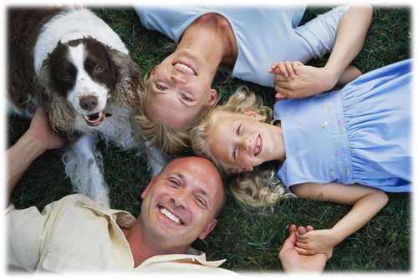
ТВОЯ СЕМЬЯ – ТВОЕ БОГАТСТВО
Есть дом, в котором я живу,
И для меня он лучший самый,
В нем и во сне и наяву
Я слышу добрый голос мамы.
А вечерами папа мне,
Когда смолкают птицы в гнёздах,
Расскажет о луне,
Ракетах, спутниках и звёздах.
Пускай мой дом пребудет вечно,
Пускай в нём будут хлеб и смех.
Туда я буду возвращаться бесконечно,
И только с ним возможен мой успех.

Slide 12
Заповеди отцовства
Свято храни честь своей семьи.
Люби свою семью и делай её лучше.
Будь внимательным и чутким, всегда готовым прийти на помощь членам своей семьи.
Проявляй заботу и участие к близким и далёким родственникам.
Подари родителям радость.
Умей найти и выполнить дело на пользу и радость членам своей семьи.
Доброе дело – дороже богатства.
Жизнь – это дорога, полная испытаний, будь готов с честью пройти их.

Slide 13
СПАСИБО ЗА ВНИМАНИЕ

